Slide 1
Подходы построения нейронных сетей

Slide 2
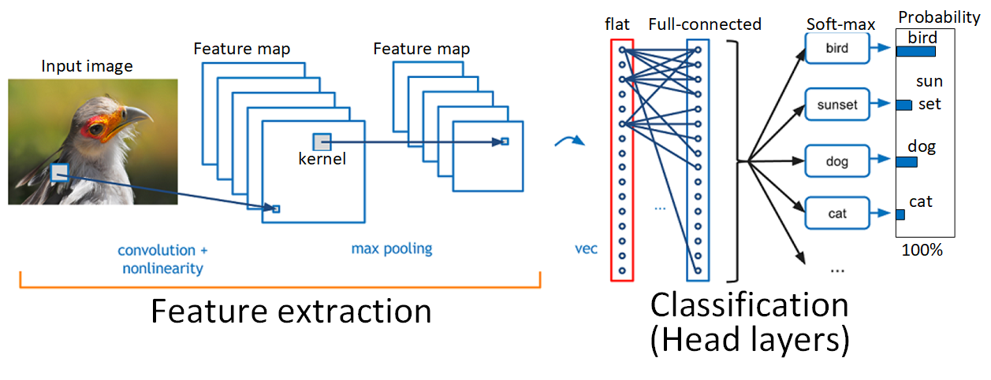
Главной особенностью глубоких нейронных сетей является возможность автоматического выделения признаков.
Это особенно важно в тех случаях, когда признаки не формализованы или для решения задачи требуется слишком много признаков, находящихся в сложных взаимоотношениях.

Slide 3

https://www.asimovinstitute.org/neural-network-zoo/

Slide 4
Глубокие нейронные сети
Полносвязные сети (FCN)
Многослойный персептрон (MLP, FCNN);
Нелинейная авторегрессионная сеть (nar, narx, ar-net, deepAR);
Локально-связанные сети
Сверточная нейронная сеть (CNN)
1-d, 2d, 3-d, … -conv для многомерных данных
Комбинационные подходы (с использование других подходов)
расширенная свертка, случайная свертка, тд;
Рекуррентная нейронная сеть (RNN)
Простой подход (RNN, LSTM, GRU);
двунаправленный подход (Bi RNN, Bi LSTM, Bi GRU);
многоуровневый или глубокий подход RNN (Deep RNN, Deep LSTM, Deep GRU);
гибридный (Рекуррентная нейронная сеть + CNN) подход;
Модели на основе внимания и трансформеров
кодировщик внимания (Attention, Self Attention, Encoder-Decoder Attention);
Трансформеры. (Patches + Multihead Self Attention + MLP);
гибридный подход (CNN-внимание и т. д.).
Mixer-MLP (трансформаторы без внимания).

Slide 5
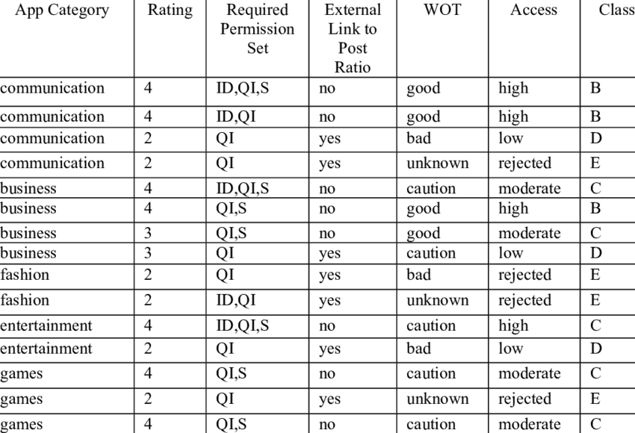




Таблицы
Признаки данных выделены, осталось выбрать нужные

Slide 6

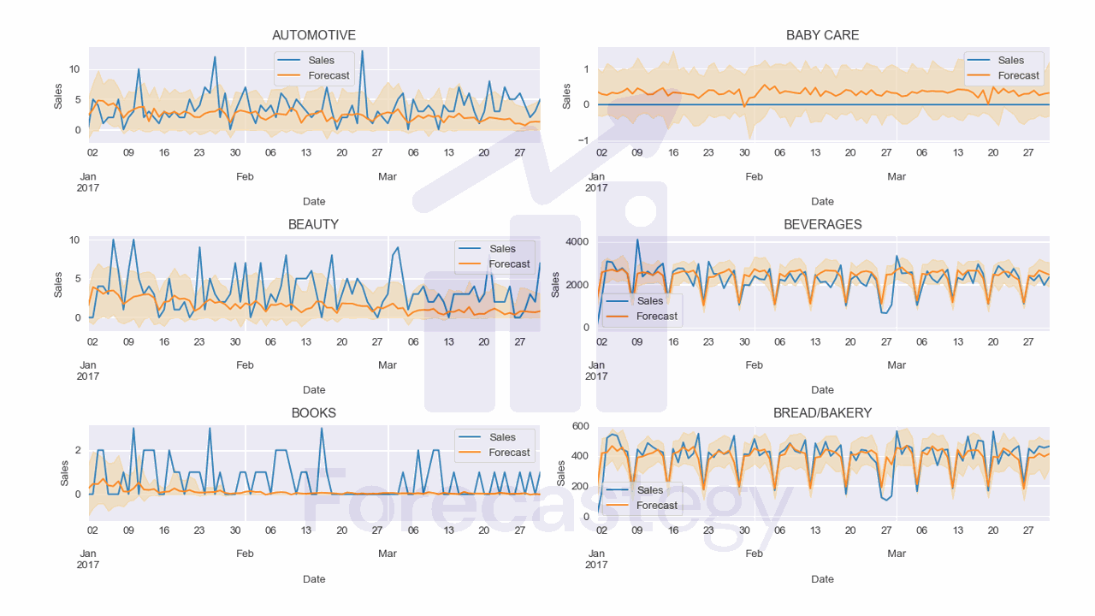

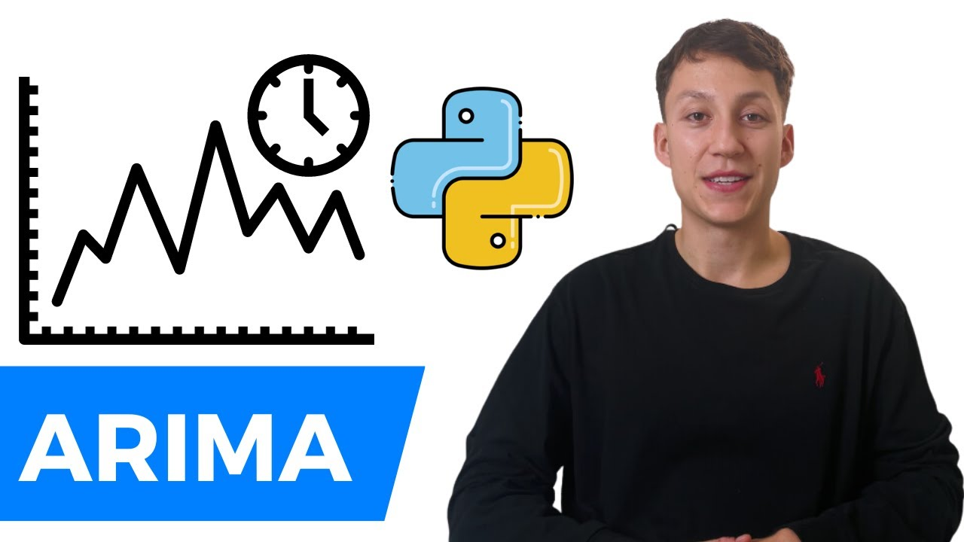
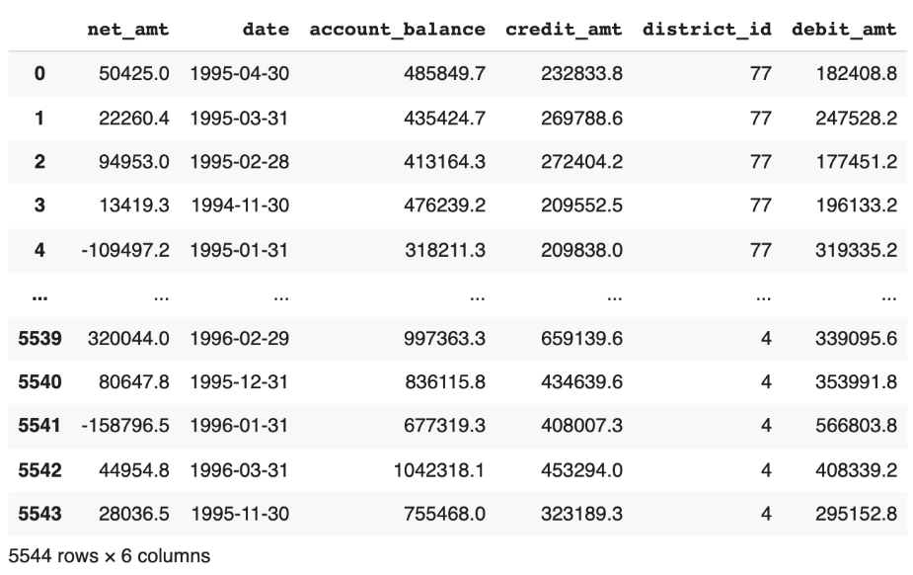
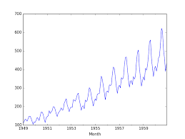

Признаки данных невыделенные, данные последовательны, семантическая плотность не высокая
Временные ряды

Slide 7
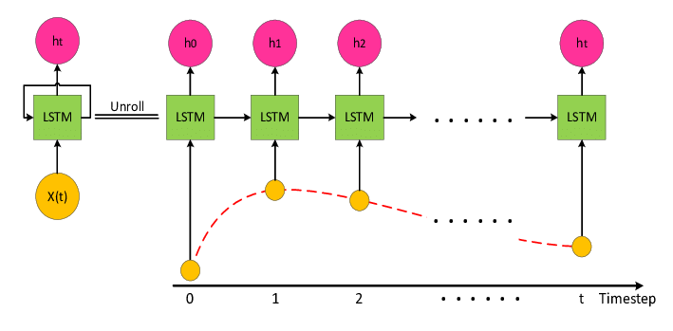
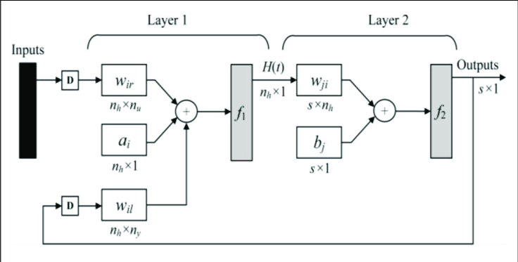
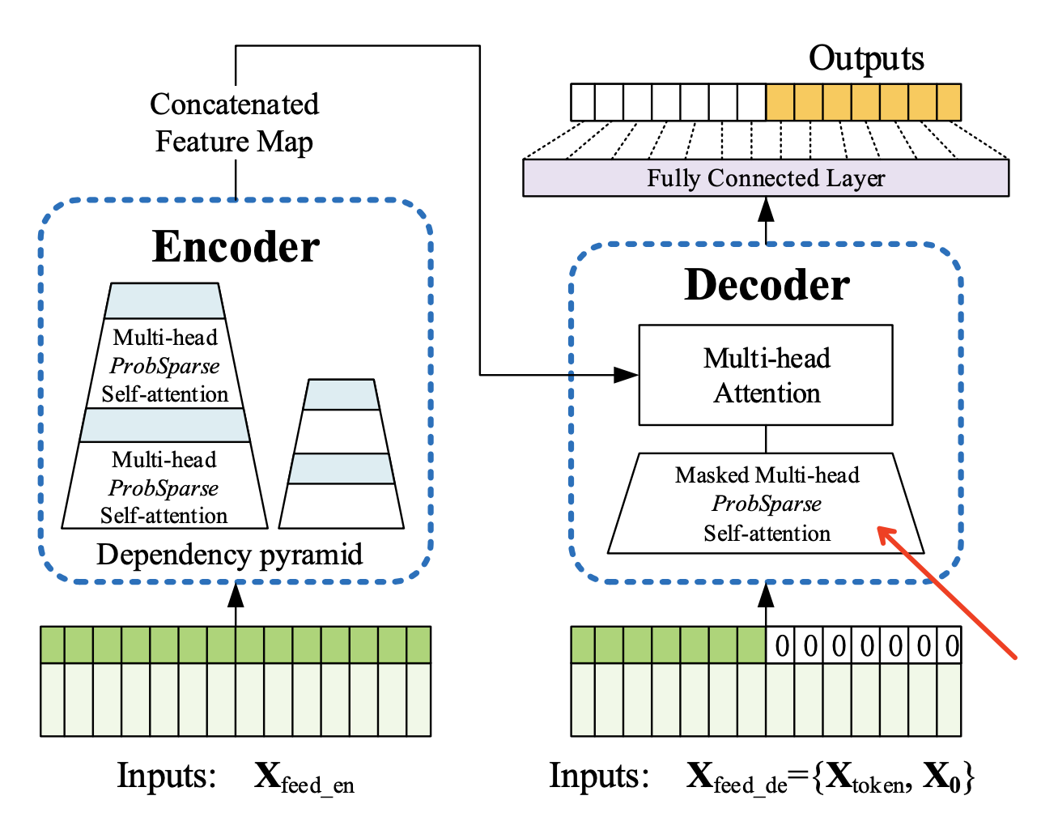

Временные ряды

Slide 8
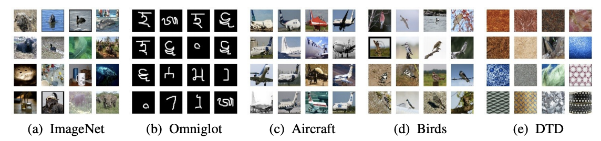
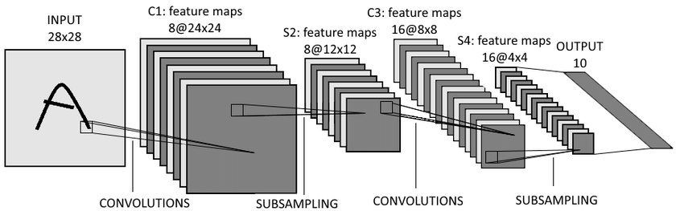
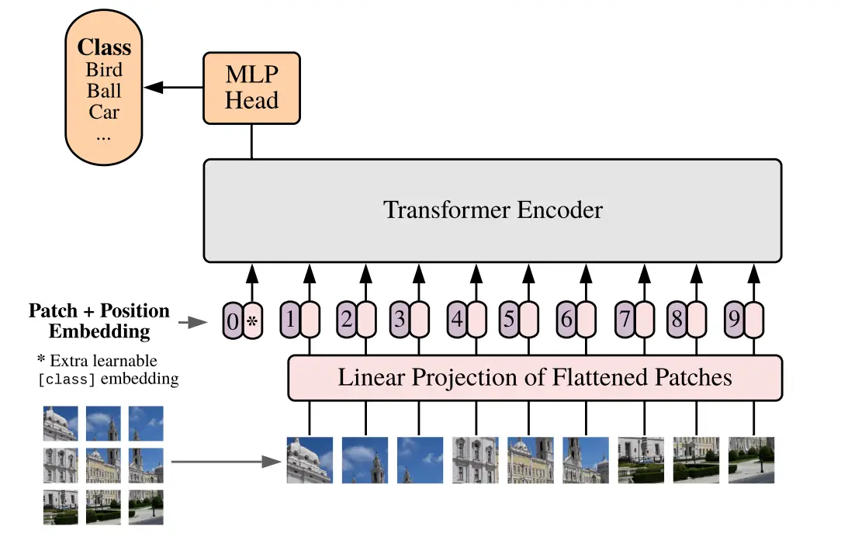
Изображения

Slide 9
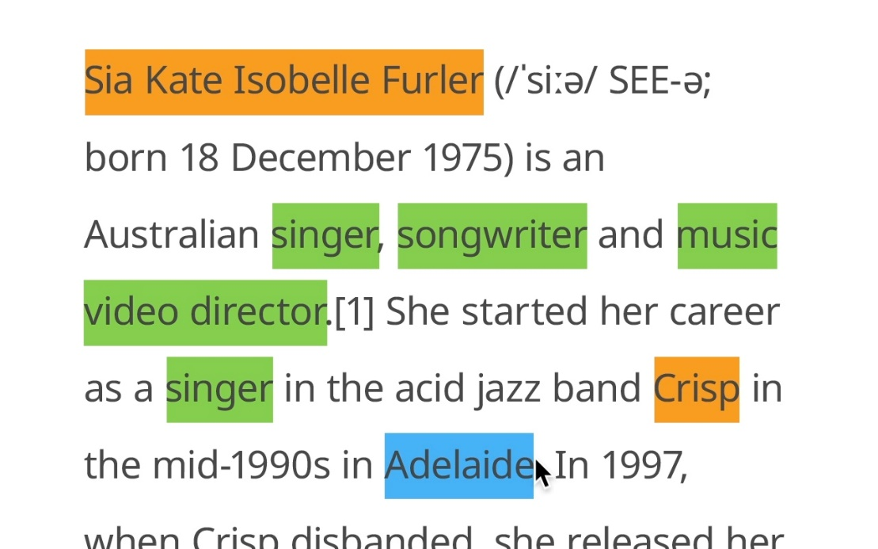
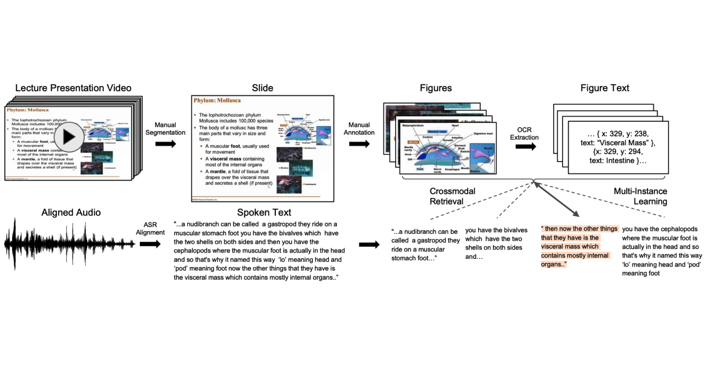

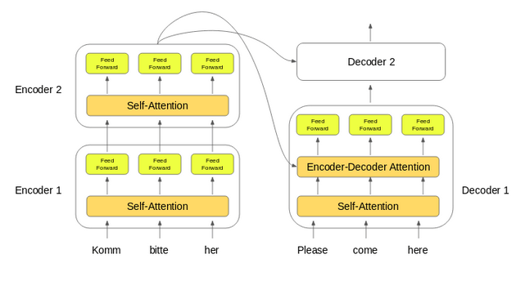
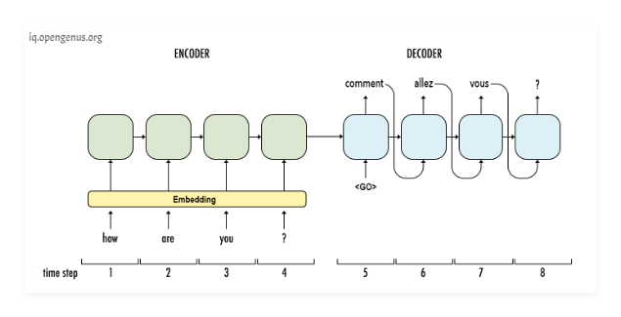

Slide 10
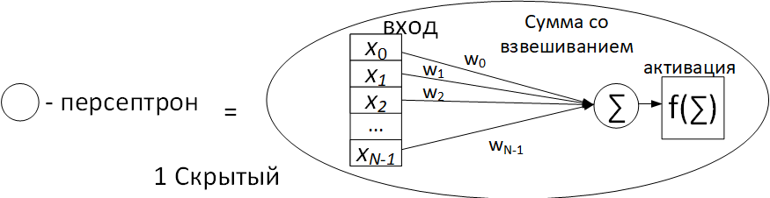
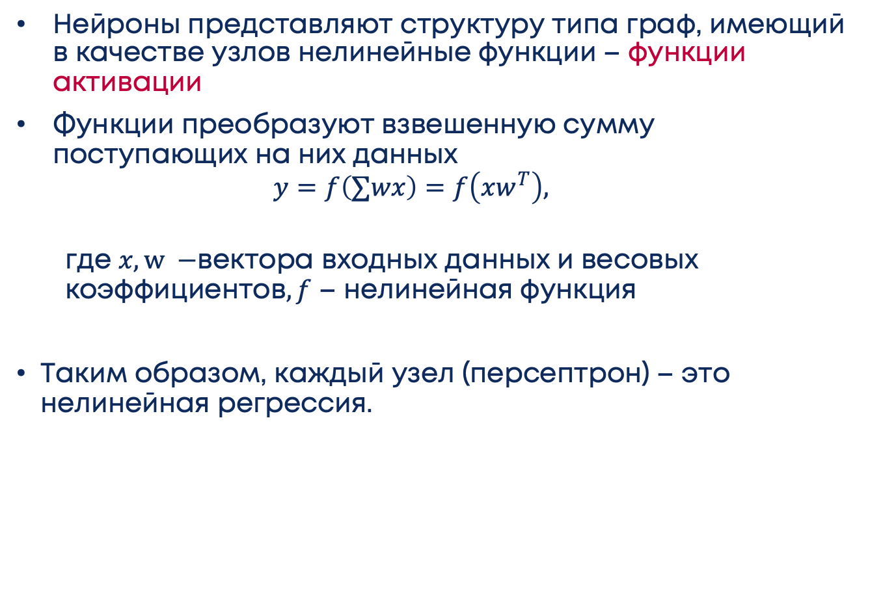
Принцип работы нейронных сетей
Нейроны представляют структуру типа граф, имеющий в качестве узлов нелинейные функции – функции активации
Функции преобразуют взвешенную сумму поступающих на них данных
$$y=f\left(∑wx\right)=f\left(xw^{T}\right),$$
где $x,w −$вектора входных данных и весовых коэффициентов$, f$ – нелинейная функция
Таким образом, каждый узел (персептрон) – это нелинейная регрессия.
Hidden layers
Input layer
Output layer

Slide 11
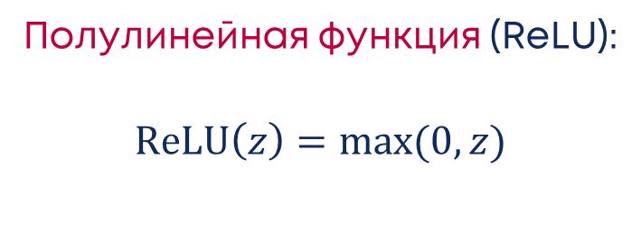
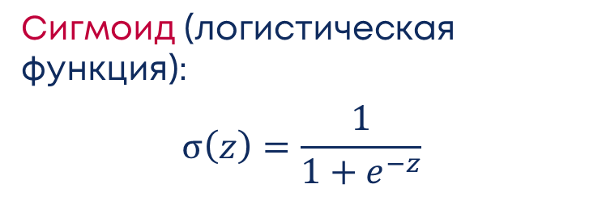
Функция активации
Функция активации — это способ симуляции нелинейного поведения персептрона
Сигмоид (логистическая функция):
$$σ\left(z\right)=\frac{1}{1+e^{−z}}$$
sigma(z)
sigma’(z)
Логистическая функция и ее производная
Полулинейная функция (ReLU):
$$ReLU\left(z\right)=max⁡(0,z)$$
ReLU(z)
ReLU’(z)

Slide 12
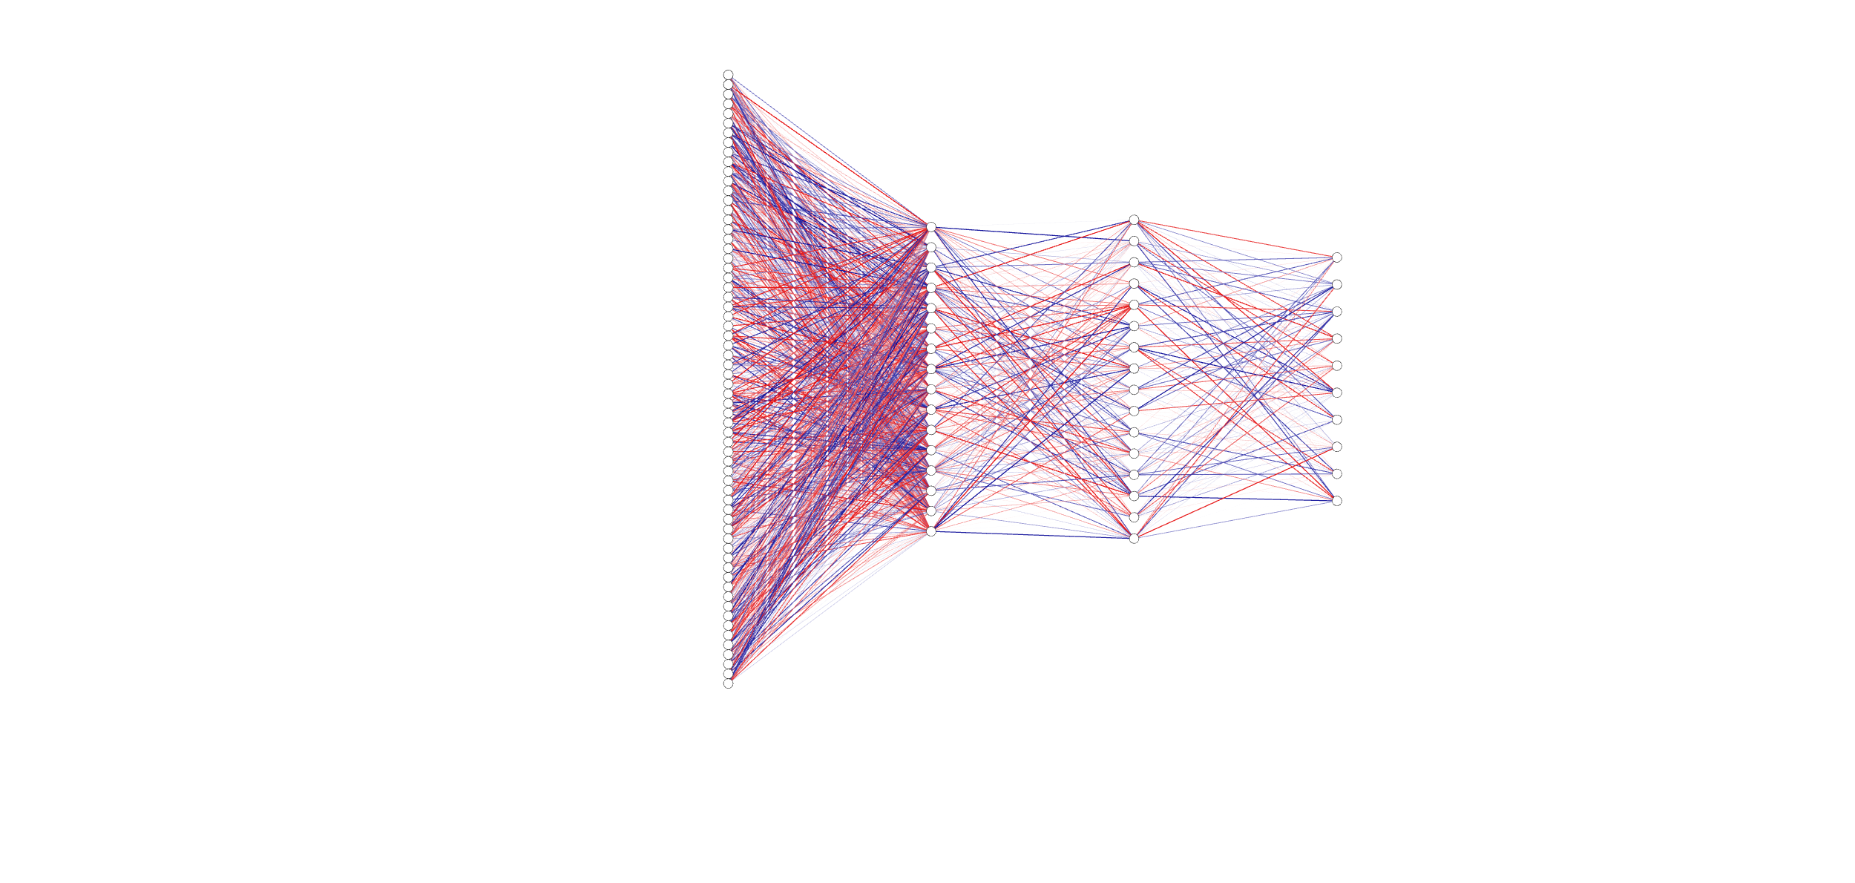
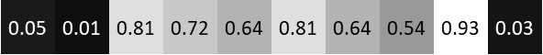
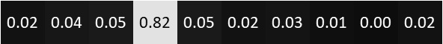
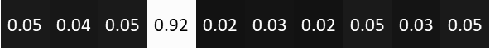
Структура Нейронной Сети
28
16
16
10
0.01 | 0.00 | 0.05 | 0.05 | 0.04 | 0.00 | 0.04 | 0.00 | 0.01 | 0.04
0.05 | 0.01 | 0.81 | 0.72 | 0.64 | 0.81 | 0.64 | 0.54 | 0.93 | 0.03
0.01 | 0.05 | 0.02 | 0.03 | 0.01 | 0.00 | 0.04 | 0.05 | 0.92 | 0.01
0.05 | 0.04 | 0.05 | 0.05 | 0.04 | 0.05 | 0.03 | 0.04 | 0.84 | 0.03
0.04 | 0.04 | 0.03 | 0.01 | 0.02 | 0.01 | 0.05 | 0.52 | 0.03 | 0.05
0.03 | 0.00 | 0.05 | 0.02 | 0.04 | 0.04 | 0.73 | 0.03 | 0.00 | 0.01
0.05 | 0.03 | 0.02 | 0.00 | 0.05 | 0.85 | 0.03 | 0.01 | 0.00 | 0.03
0.03 | 0.05 | 0.05 | 0.03 | 0.90 | 0.02 | 0.00 | 0.01 | 0.04 | 0.01
0.02 | 0.04 | 0.05 | 0.82 | 0.05 | 0.02 | 0.03 | 0.01 | 0.00 | 0.02
0.05 | 0.04 | 0.05 | 0.92 | 0.02 | 0.03 | 0.02 | 0.05 | 0.03 | 0.05
0
1
2
3
4
5
6
7
8
9
…
784
28
Выходной Слой
Скрытый Слой(-и)
Входной Слой

Slide 13
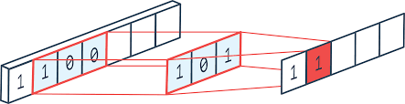
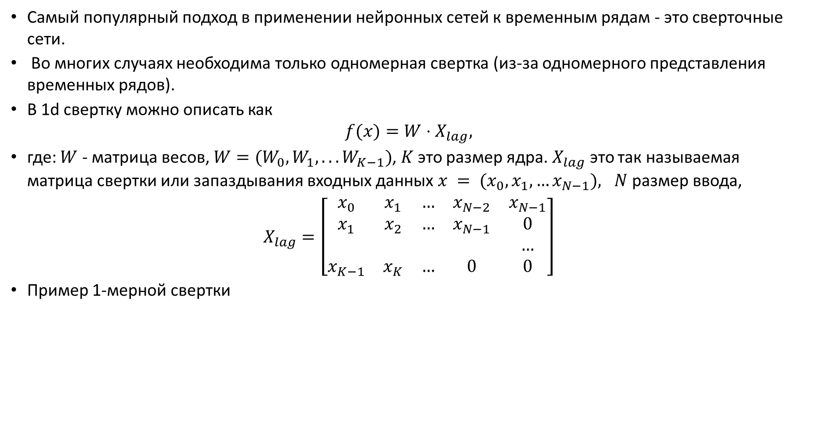
1-мерная сверточная нейронная сеть
Самый популярный подход в применении нейронных сетей к временным рядам - ​​это сверточные сети.
Во многих случаях необходима только одномерная свертка (из-за одномерного представления временных рядов).
В 1d свертку можно описать как
$$f(x)=W⋅X_{lag},$$
где: $W$ - матрица весов, $W=(W_{0},W_{1},...W_{K−1})$, $K$ это размер ядра. $X_{lag}$ это так называемая матрица свертки или запаздывания входных данных $x = (x_{0}, x_{1}, …x_{N−1}), N$ размер ввода,
$$X_{lag}=\left[\begin{matrix}x_{0} & x_{1} & … & x_{N−2} & x_{N−1} \\ x_{1} & x_{2} & … & x_{N−1} & 0 \\ & & & & … \\ x_{K−1} & x_{K} & … & 0 & 0\end{matrix}\right]$$
Пример 1-мерной свертки

Slide 14
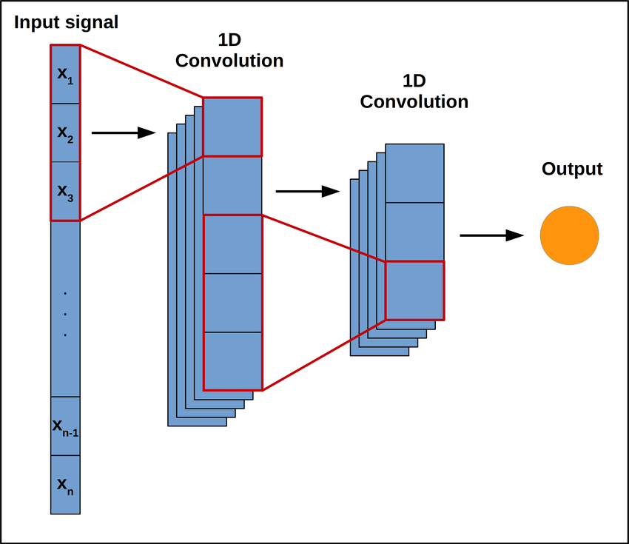
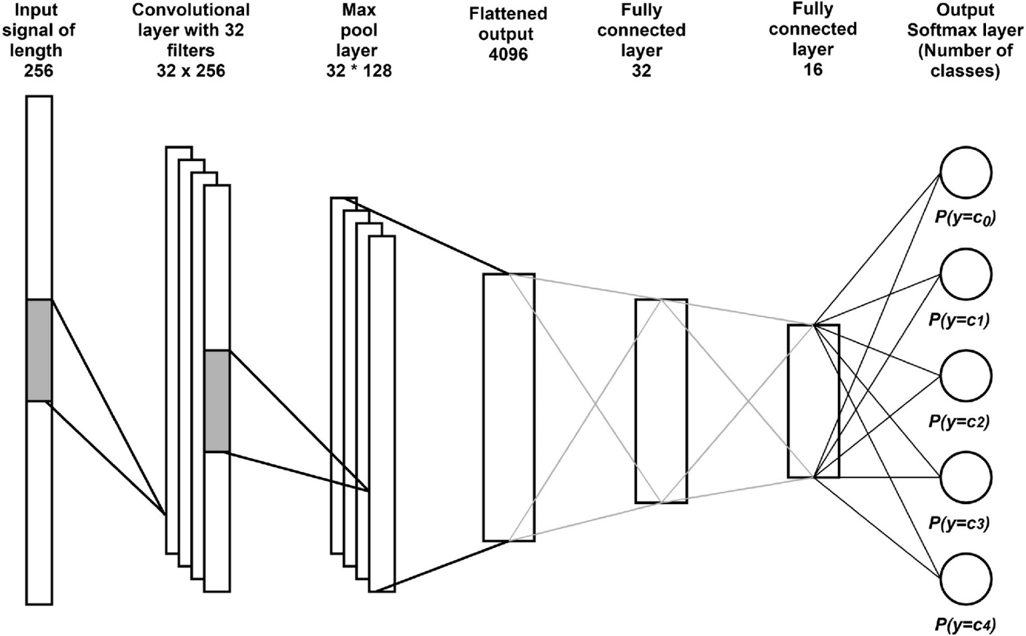
примеры

Slide 15
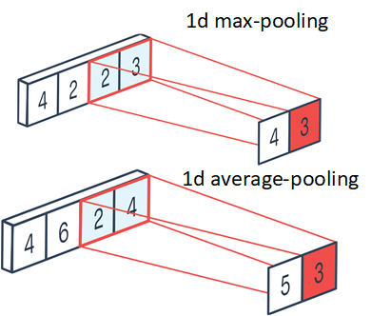
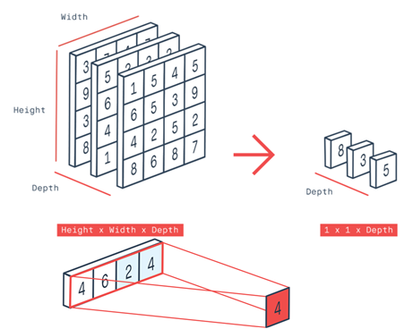
1-мерная сверточная нейронная сеть
Помимо 1d свертки, также может быть 1-d пул.
Помимо 1d свертки, также может быть глобальный пул. Средний глобальный пул используется везде в 1d-cnn, однако вы можете попробовать использовать в качестве глобального -максимальный пулинг или flatten и другие слои вместо них.
Пример глобального среднего пула (альтернатива сглаженному слою).

Slide 16
Сверточная нейронная сеть (CNN)
CNN Наиболее нативно подходит для обработки изображений
или других локально связанных массивов.
Это Inductive biases (интуиция в основе обоснования работоспособности).
Глубокие Сверточные сети не требует ручного выделения признаков (feature learning).
Это важно, так как часто сложно выделить и описать признаки на изображении, даже если они хорошо видны человеку.

Slide 17
Сверточная нейронная сеть (CNN)
В сверточной сети признаки формируются путем последовательной фильтрации изображений и результатов такой фильтрации на предыдущем слое.
Веса CNN одинаковы для каждой области изображения (weights sharing).
Результаты работы CNN слабо зависят от размера, расположения и относительного положения объекта.
Объект может быть в разной части изображения (location invariant),
Объект может быть разного размера (scale invariant),
Объект может быть повернут (rotation invariant) и т.д.

Slide 18
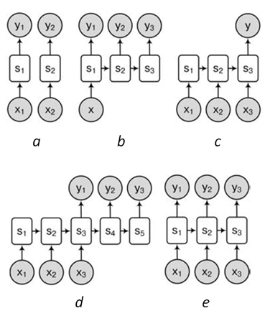
Подходы к временным рядам DL
Самый универсальный подход глубокого обучения к анализу временных рядов - это многие ко многим (или Sequence2Sequence, Seq2Seq ).
Seq2Seq подход можно интерпретировать как модель кодера-декодера.
В этом случае кодер используется для суммирования прошлой информации (т. Е. Целей, наблюдаемых входных данных и априори известных входных данных), а декодер - для создания новых прогнозов, классификации, оценки и прочего.

Slide 19
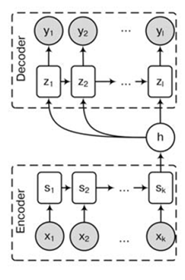
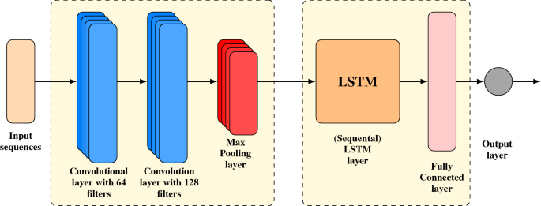
Подходы к временным рядам DL
Примечание
Другой популярный подход - «многие к одному», но его можно рассматривать как частный случай «многие ко многим».
Пример сети rnn кодировщика-декодера.
Здесь ℎ обозначает скрытое (или латентное, встраиваемое) пространство любого фиксированного измерения.
Смысл этого пространства - извлечение признаков (т. Е. Обобщение некоторой значимой информации всей исходной последовательности).
Обычно типы кодировщика и декодера могут быть разными.
Например, кодер CNN и декодер RNN могут быть объединены

Slide 20
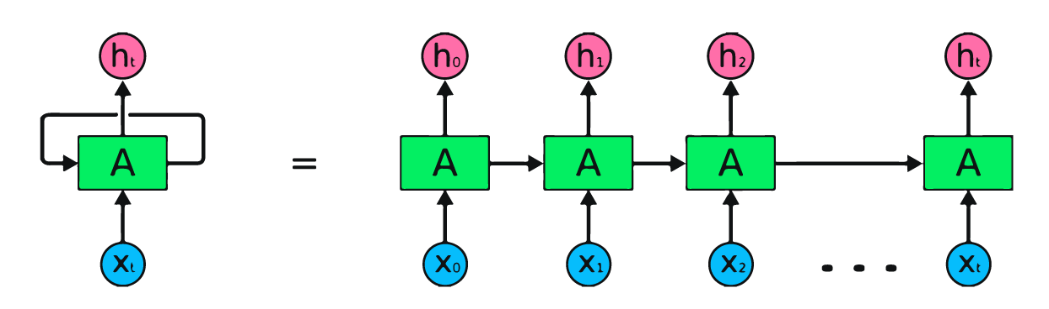
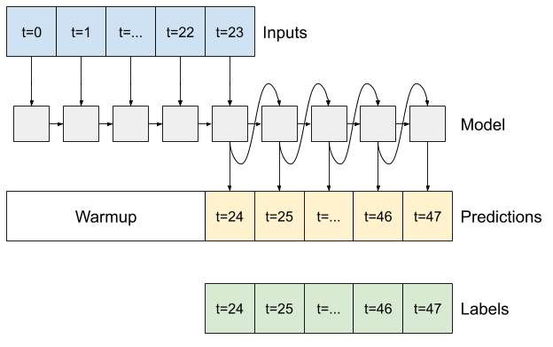
Рекуррентные нейронные сети
Рекуррентные нейронные сети это тип сетей, основанный на переиспользовании одних и тех же весовых параметров для разных участков данных.
При этом сеть как бы скользит по данным.
Отличие рекуррентной сети от обычно полносвязной в использовании скрытого состояния, которое передается из одной позиции окна в другую.

Slide 21
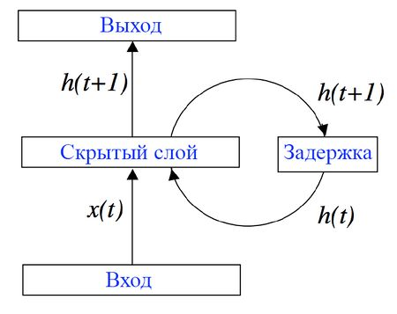
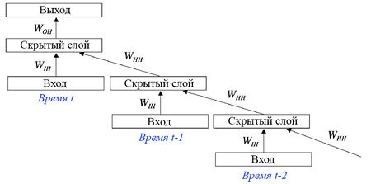
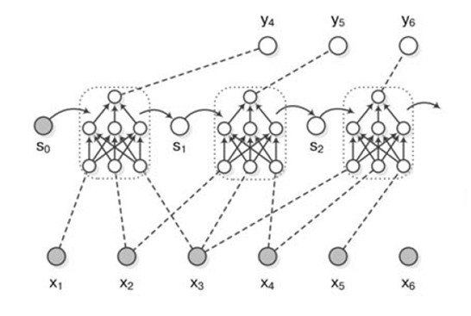
Рекуррентные нейронные сети
Другая интерпретация сети – мы движемся окном по временному ряду.
Но корме результата для каждого положения окна мы сохраняем внутреннее состояние
состояние используется в следующем положении окна

Slide 22
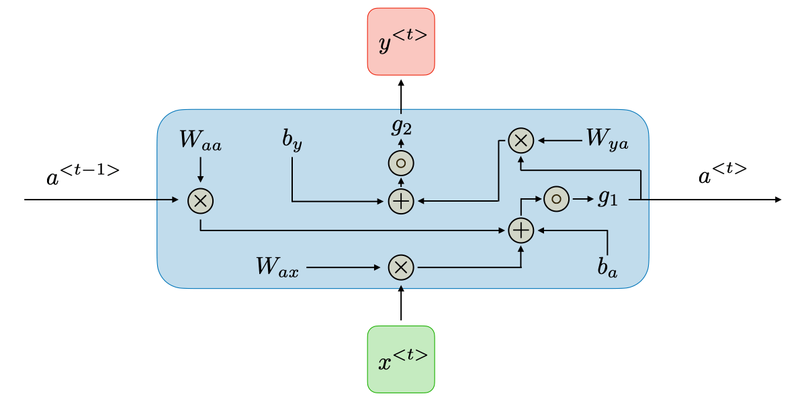
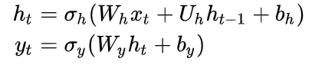
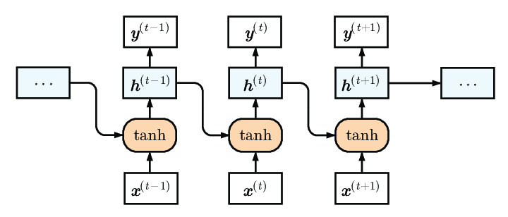
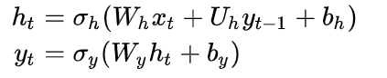
Простая рекуррентная нейронные сети
Сеть Джордана или Simple RNN/Vanilla RNN:
Может быть и формулировка Элмана

Slide 23
Рекуррентные нейронные сети
Рекуррентные нейронные сети (RNN) исторически использовались при моделировании последовательностей, давая хорошие результаты по множеству задач.
Традиционное применение RNN - обработка естественного языка.
Однако в последние годы для приложений временного прогнозирования было разработано много архитектур на основе RNN.
Упомянутая выше популярность в обработке последовательностей связана с тем, что ячейки RNN содержат состояние внутренней памяти, которое действует как сжатое резюме прошлой информации.

Slide 24
Рекуррентные нейронные сети
Одна из основных проблем простых RNN (vanilla RNN) - это взрыв веса (или градиента) и вымывание градиента,
когда обрабатывается длинная последовательность.
Таким образом, только некоторая часть серии может быть обработана как вход RNN.
Решением этой простой проблемы RNN являются:
усечение обучение (усеченное обратное распространение).
двунаправленное обучение (если возможно).
использование продвинутых архитектур рекуррентных сетей (LSTM, GRU и др.).
регуляризация обучения (батч-норма, L1, L2,ограничение градиентные (или его нормы), функции активации с самонормализацией и т. д.).
Также отметим, что следствием высокой вероятности переобучения является не возможность сделать рекуррентные сети слишком глубокими.
Архитектуры, содержащие более 4 двунаправленных слоев это редкость.

Slide 25
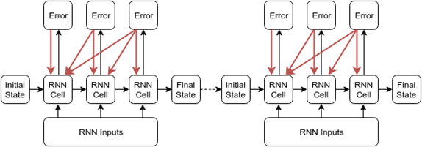
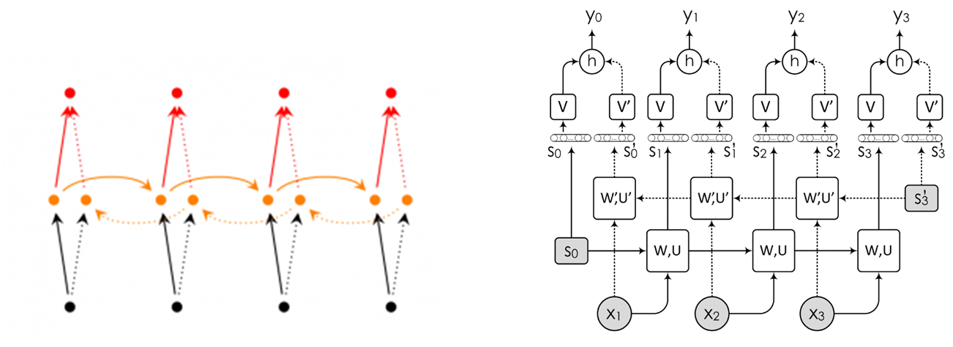
Рекуррентные нейронные сети
Пример усеченного обратного распространения
Пример двунаправленного обучения

Slide 26
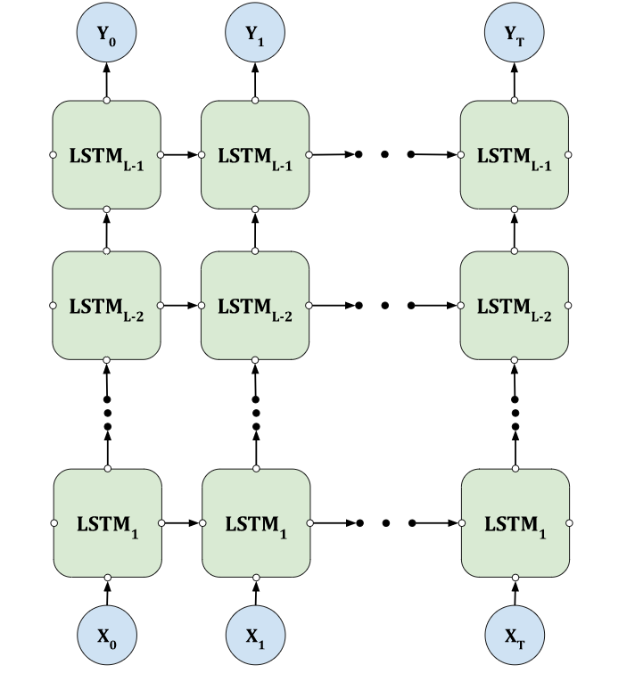
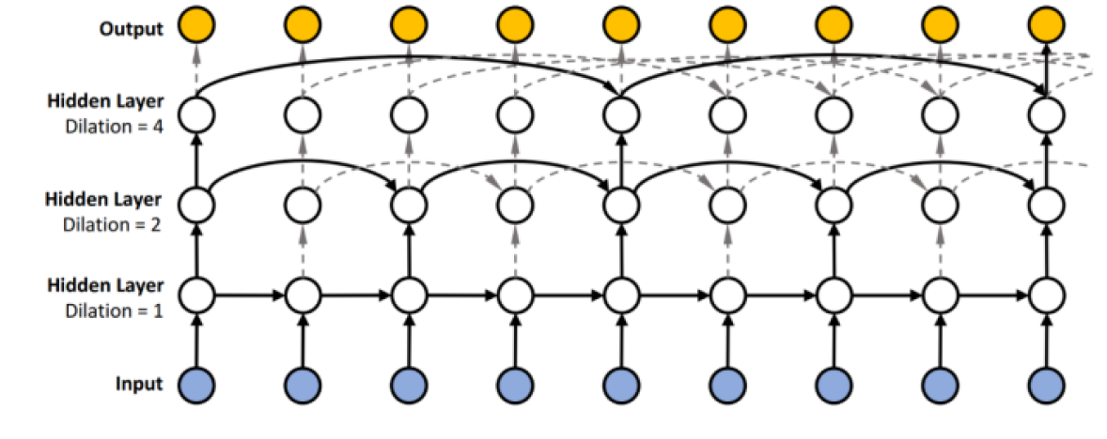
Рекуррентные нейронные сети
Глубокая сеть
Пример расширенного обучения RNN
(temporal learning)

Slide 27
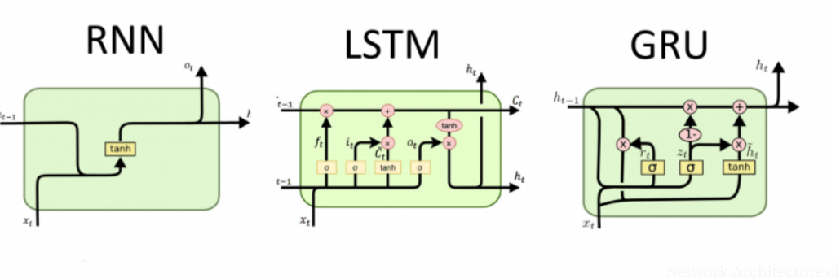
Рекуррентные нейронные сети
Недостатком подходов обучения с RNN является не возможность учета долговременного контекста.
Для решения этой проблемы используются LSTM и GRU ячейки, которые имеют учет долговременного контекста.
в литературе можно найти и другие варианты модификаций.

Slide 28
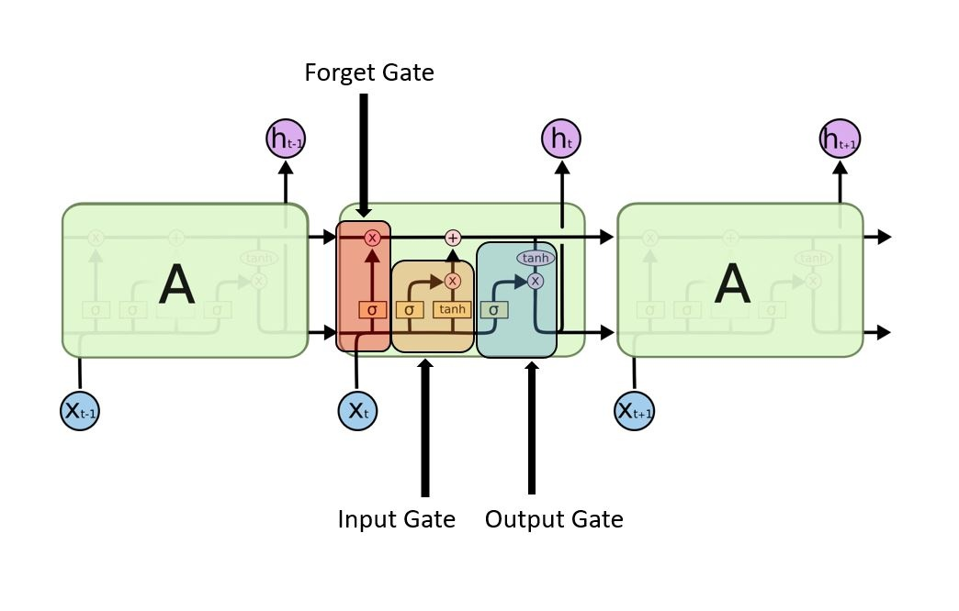
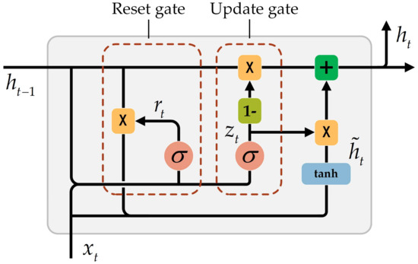
Рекуррентные нейронные сети
Особенностью LSTM ячейки является раздельный учет скрытых состояний.
Первое соответствует кратковременному контексту (например так мы можем учесть сезонность),
а второе состояние учитывает долговременный контекст (так мы сможем учесть тренд).
Идея GRU ячейки объединить оба скрытых состояния вместе и передавать их одним параметром.
За счет этого общее число параметров будет меньше.

Slide 29
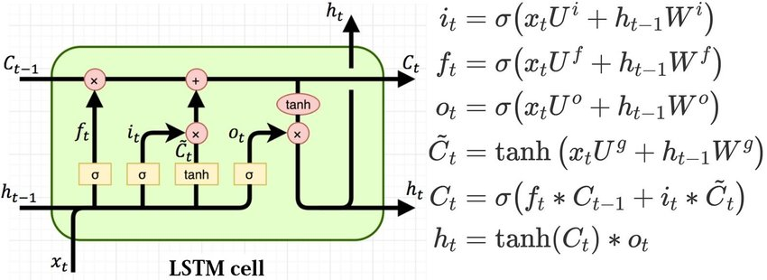
Рекуррентные нейронные сети.
Сети с долгой краткосрочной памятью (LSTM) были разработаны для устранения ограничений длинной памяти RNN. Это достигается за счет использования состояния ячейки, в котором хранится отдельная долгосрочная и краткосрочная информация, модулируемая через серию вентилей.

Slide 30

Рекуррентные нейронные сети.
GRU может рассматриваться как альтернатива для LSTM

Slide 31


Сети на основе внимания
Механизм внимания был разработан, чтобы помочь запомнить длинные исходные предложения в нейронном машинном переводе.
Для понимания внимания предположим, что у вас есть:
последовательная модель для прогнозирования результатов 𝑦𝑖,
последовательный ввод модели ℎ𝑖;
может быть как 𝑦𝑖 − 1, так и его комбинация с другими данными (на рисунке ниже это 𝑦𝑖 − 1;
декодер сохраняет свое скрытое состояние 𝑠𝑖 − 1 и передает его на каждый следующий шаг для предсказания 𝑦𝑖
кроме того, декодер имеет в качестве входного вектора контекста 𝑐𝑖, который указывает на коэффициент воздействия временного шага −.
Давайте теперь рассмотрим модель Attention Encoder-Decoder (seq2seq).

Slide 32


Сеть с вниманием. Многоголовое внимание
В векторе контекста самовнимания с несколькими головами $c$ можно представить как:
$c = MultiHead\left(Q, K, V\right)= W^{O}⋅concat\left[head_{1}; …; head_{h}\right],$
где: $head_{i}= Attention\left(Q_{i}, K_{i}, V_{i}\right)$
$$Attention\left(Q, K, V\right)= softmax\left(QK^{⊤}/\sqrt{n}\right)V$$
$W^{O}$ - матрица весов каждого удара головой.
Пример простой сети с многоголовым вниманием

Slide 33


Сеть с вниманием. Блок трансформатора
Примечание. Блок трансформатора следует отличать от модель кодера-декодера трансформатора Пример модели кодера-декодера преобразователя прогнозирования временных рядов
Примечание. В запрос внимания декодер-кодировщик и ключ получены от кодировщика, а значение - из входных данных декодера.
Пример модели кодировщика-декодера с пакетным преобразователем прогнозирования временных рядов

